Slide 1
Игры для автоматизации звука «Р»
ПРЕЗЕНТАЦИЯ ВЫПОЛНЕНА УЧИТЕЛЕМ-ЛОГОПЕДОМ ГБДОУ ДЕТСКИЙ САД №116 КОМБИНИРОВАННОГО ВИДА ФРУНЗЕНСКОГО РАЙОНА САНК-ПЕТЕРБУРГА
ЦВЕТКОВОЙ А.Н.
2013 г.

Slide 2
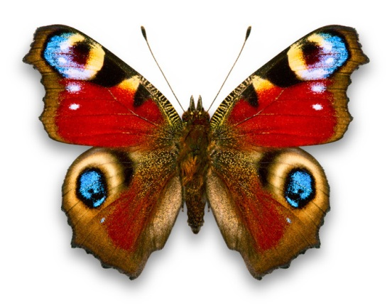
«Бабочка»
Описание игр
РУ
РЫ
РО
РА
АР
ОР
РЭ
УР

Slide 3
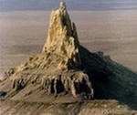
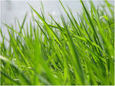
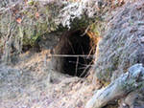
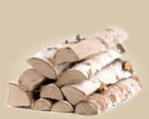
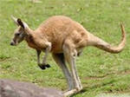
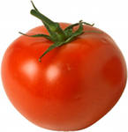
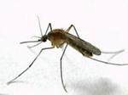
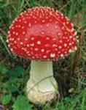
Доскажи словечко
Описание
Вот высокая
Там глубокая
В зоопарке
Скачет в гости к
Тут зелёная
А на ней лежат
Купим спелый
Красный он, как

Slide 4
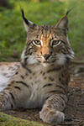
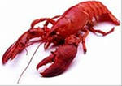
«Четвёртый лишний»
описание

Slide 5
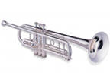
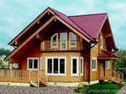
«Четвёртый лишний»

Slide 6
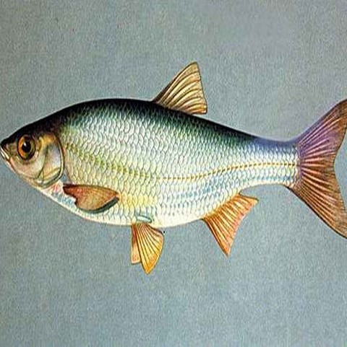
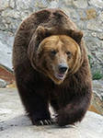
«Четвёртый лишний»

Slide 7
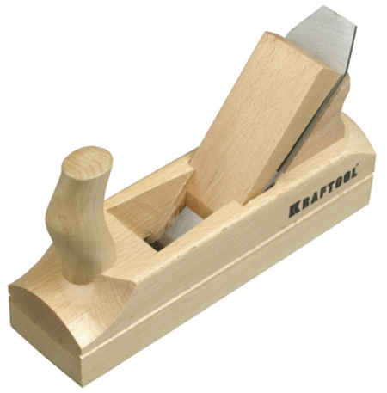
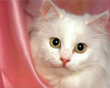
«Четвёртый лишний»

Slide 8
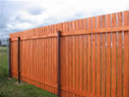
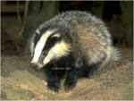
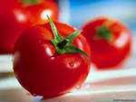
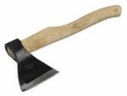
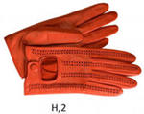
Найди пару
описание

Slide 9
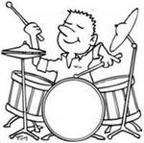
Придумай предложение по картинке.
Описание
Что делает робот-трубач?
Что делает барабанщик?

Slide 11
Один-много
описание

Slide 12
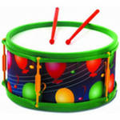
Подбери схему к слову
описание

Slide 13
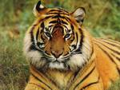
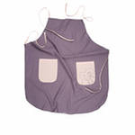
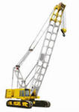
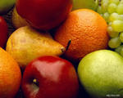
Подбери к схеме слово

Slide 14
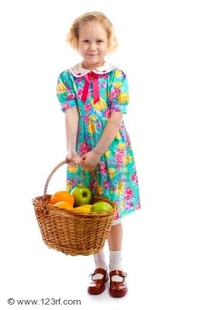
Составь предложение по картинке
Вернуться в начало презентации
Рая держит в руках корзину с фруктами.

Slide 15
«Бабочки» Цель: автоматизация звука в слогах. «Перелетай» с бабочкой с облачка на облачко и читай (повторяй за логопедом) слоги.
играть
«Доскажи словечко»
Цель: автоматизация звука в словах.
Взрослый читает предложение, ребёнок заканчивает, договаривая одно слово.
играть
«Четвёртый лишний»
Цель: Автоматизация звука в словах. Развитие фонематического восприятия.
Нужно выбрать картинку, в названии которой нет автоматизируемого звука.(Ребёнок наводит курсор на картинку, «щёлкает» по ней, и если картинка выбрана правильно, она исчезнет.
играть

Slide 16
«Найди пару».
Цель: Автоматизация звука в словосочетаниях. Развитие логического мышления.
Подбери к каждой картинке пару – найди между картинками логическую связь.(Ребёнок подбирает пару к картинкам из левого столбика, найдя пару, «щёлкает» по той картинке, к которой подбирал(левый столбик)
играть
играть
«Придумай предложение».
Цель: автоматизация звука в предложение. Развитие связной речи.
Придумай предложение по картинке.
играть
«Один-много».
Цель: автоматизация звука. Согласование числительных с существительными.
Ребёнок считает круги «один красный круг, два красных круга» и т.д., при этом «щёлкает» мышкой по кругам.

Slide 17
«Подбери к слову схему»,
«Подбери схему к слову»
Цель: автоматизация звуков, развитие навыка фонематического анализа.
Смысл игр заключается в том, что ребёнок подбирает схему к слову или наоборот, при этом он может мышкой удалять ненужные схемы (или картинки), в итоге останется правильная схема (или картинка), и если по ней «щёлкнуть», она окажется возле картинки (или схемы).
играть

Slide 18
Автоматизация правильного произношения звука «Р» при помощи использования компьютерных технологий
Цель:
Автоматизация звука , развитие фонематического восприятия, развитие связной речи с использованием ЭОР (презентаций, выполненных на основе компьютерных технологий);
- Стимулирование у ребёнка формирование познавательного интереса и общения.

